Slide 1

NF28 - Présentation de maquette
Task Editor

Slide 2
Penser, concevoir et développer une interface graphique qui permettra de visualiser et éditer un arbre de tâche

Slide 3
Description du projet
Qu’est ce qu’un modèle de tâche?
Un modèle conceptuel : L’objectif des modèles conceptuels est de permettre aux experts du domaine [ou experts métier], qui ne sont pas des informaticiens mais des spécialistes métier, de définir eux-mêmes les modèles des processus métier qu’ils utilisent et qu’ils veulent voir repris dans une application informatique.
Finalité
Contenu
Forme
Notes:
FINALITÉ (USAGE)
Comprendre un domaine d’application
Enregistrer les résultats de discussions interdisciplinaires (représentation partagée)
Concevoir de nouvelles applications cohérentes avec le modèle conceptuel de l’utilisateur Analyser et évaluer l’utilisabilité d’un système interactif
Assister l’utilisateur pendant une session interactive (cf. aide contextuelle)
Documenter le logiciel interactif
CONTENU Une description de la tâche
FORME
Représentation formelle et « informelle » de la tâche

Slide 4
La forme
Edition/Visualisation de l’arbre
Edition/Visualisation des propriétés des tâches
Éditeur de tâches
Edition/Visualisation des propriétés du modèles
Edition d’un fichier XML correspondant

Slide 5
La forme
(retenue)
Edition/Visualisation des propriétés des tâches
Edition/Visualisation de l’arbre + des propriétés du modèles
Éditeur de tâches
Edition d’un fichier XML correspondant

Slide 6
Sommaire
Présentation de la structure
Arbre de tâche
Propriété des tâches
Fichier XML
Conclusion
Plan de la présentation

Slide 7

1.
Présentation de la structure
Commençons par la structure de la maquette

Slide 8
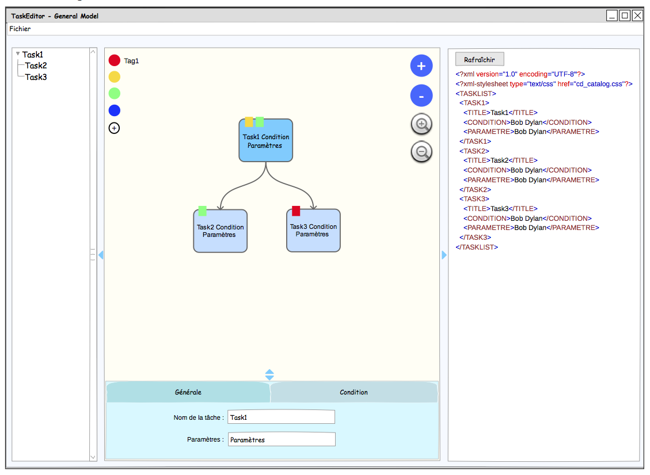
Première maquette
Place your screenshot here
La première maquette contenait un “arbre de fichier” afin de naviguer plus facilement dans les tâches de l’arbre.

Slide 9
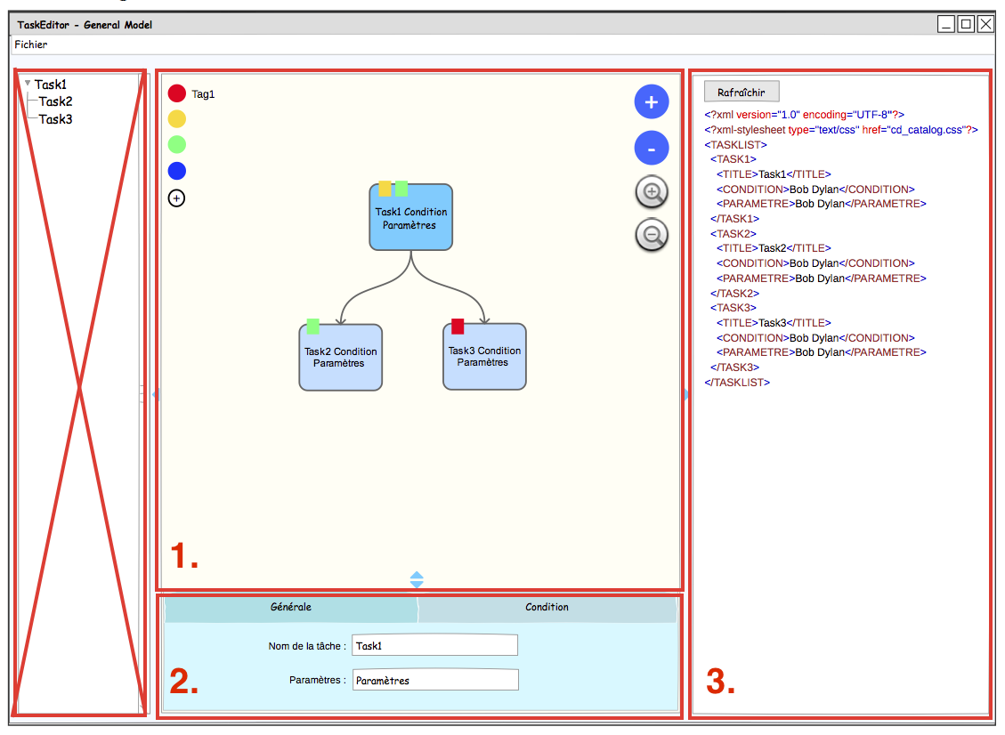
Maquette finale
Place your screenshot here
L’arbre de fichier est abandonné.
Arbre de tâche
Edition des propriétés
XML

Slide 10
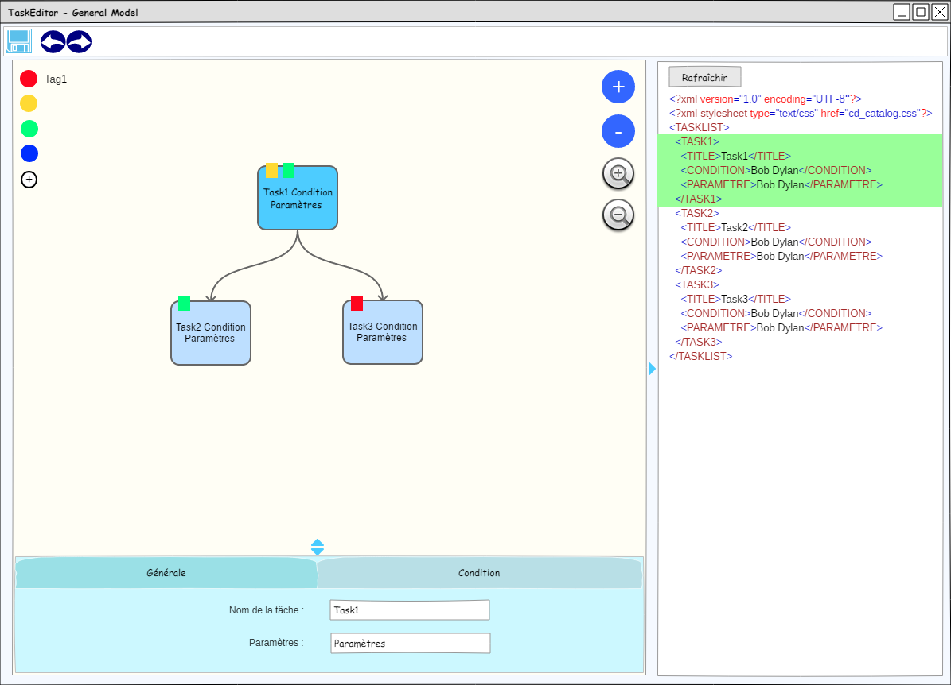
Maquette finale
Place your screenshot here
L’arbre de fichier est abandonné.
Arbre de tâche
Edition des propriétés
XML

Slide 11
2.
Arbre de tâche
Présentation et fonctionnement

Slide 12
L’arbre de tâche et ses composantes
L’arbre de tâche regroupe finalement plusieurs composantes
Arbre de tâche
Toutes les éditions, interactions et visualisations de l’arbre sont possibles dans cet interface
Propriétés du modèle
Dans la limite où les propriétés du modèle sont des tags ceux-ci sont représentable dans l'interface de l’arbre directement.

Slide 13
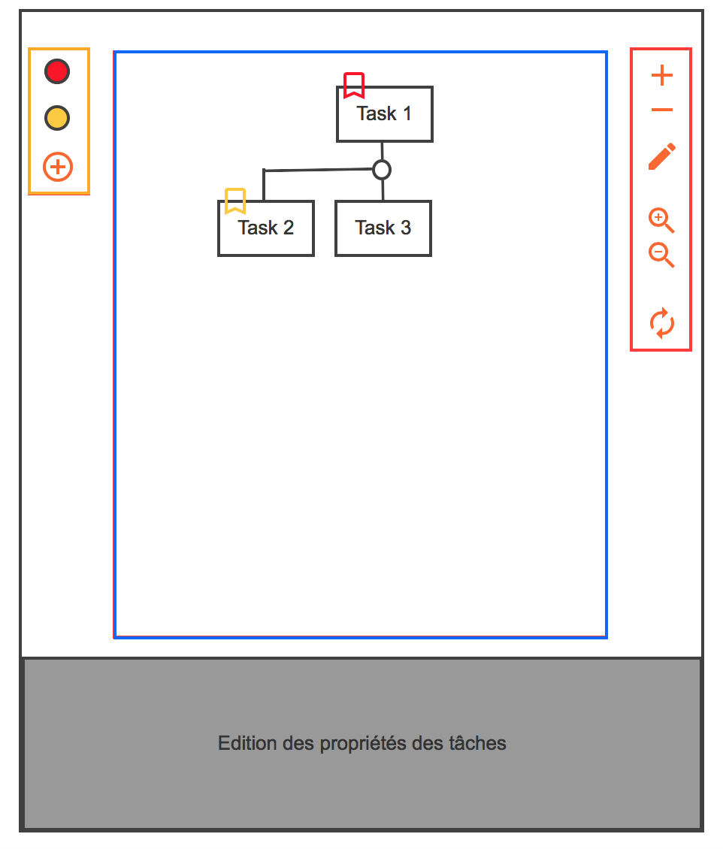
Structure de l’interface
Propriété du modèle
Les propriétés du modèle se limitant aux tags, on peut se permettre de les placer dans l’interface. Ces tags sont censés être utilisés couramment, leur localisation sur la gauche semble donc être justifiée.
Arbre
Interaction avec l’arbre. Déplacement dans celui-ci.
Actions
Toutes les interactions réalisables avec l’arbre se trouvent dans cette section. Une y trouve l’ajout, retrait d’une tâche. Modification de propriétés, zoom, de-zoom, inversion de l’arbre.
La présence de ces options juste à droite du modèle facilite leur utilisation et donc l’expérience utilisateur.
Place your screenshot here

Slide 14
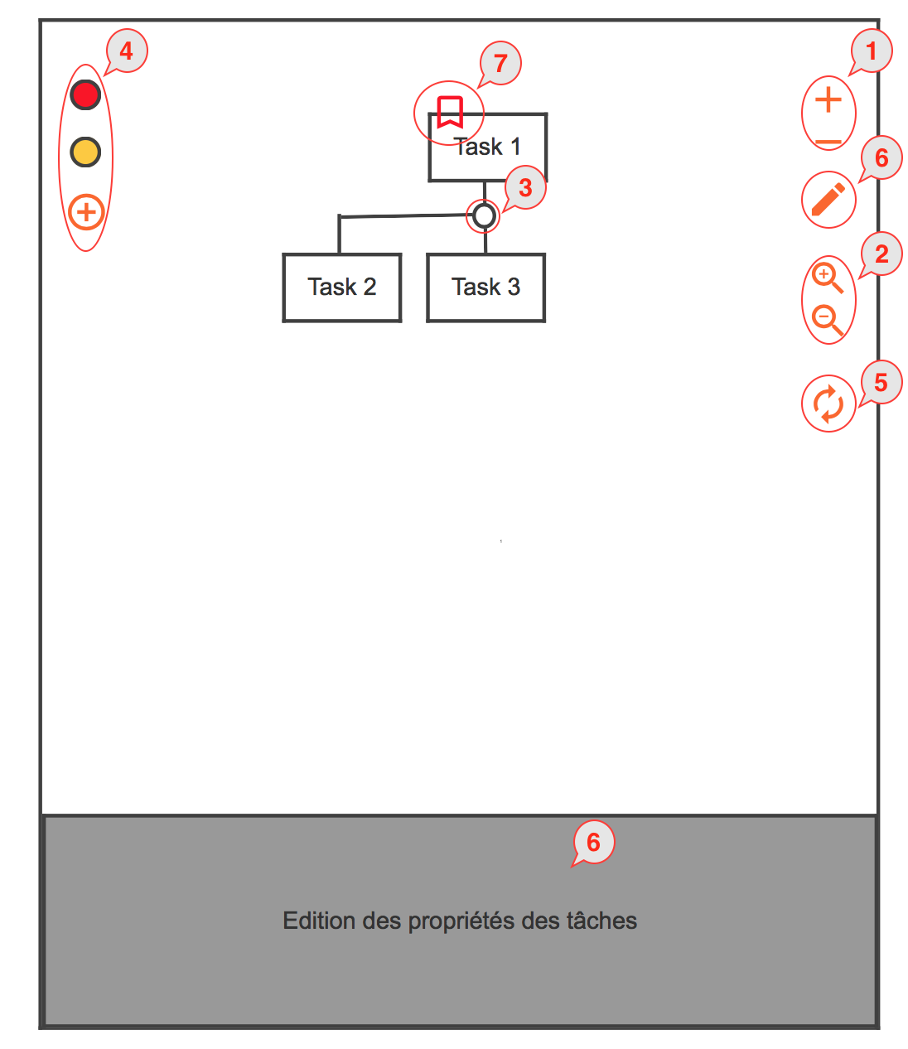
Structure détaillée
Place your screenshot here
Ajout - retrait
Zoom + -
Plier sous arbre
Tags
Renverser arbre
Edition de propriété
Tag d’une tâche

Slide 15

Une vidéo vaut souvent mieux qu’une longue explication.

Slide 16
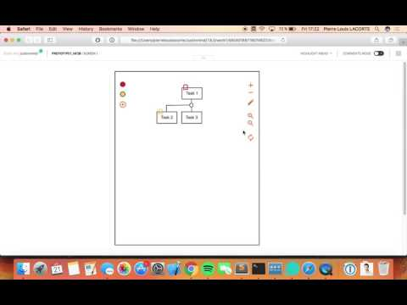

Slide 17
3.
Propriétés des tâches
Edition et visualisation

Slide 18
Composantes d’une tâche
Nom
Identifiant
Nature de la tâche :
Interruptible
Optionnelle
Itérative
TÂCHE
Lien hiérarchique avec la tâche mère
AND | OR | XOR
Constructeur logique

Slide 19
Conditions pour la réalisation d’une tâche
Préconditions
Conditions
Postconditions

Slide 20
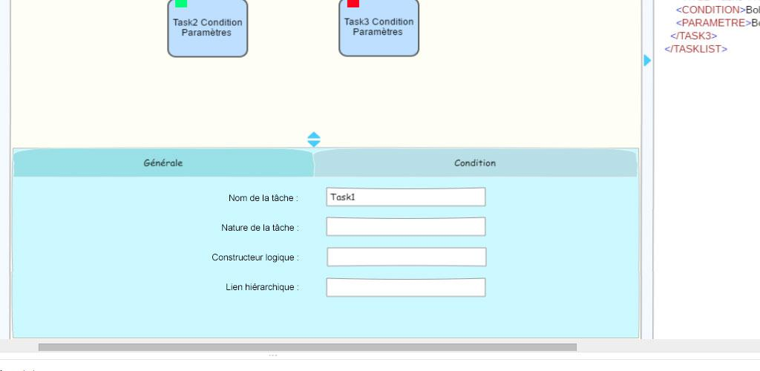
Structure de l’interface
Place your screenshot here
Partie générale de la tâche :
Modification de son nom
Choix de sa nature
Choix de son constructeur logique
Choix du lien hiérarchique avec ses filles
Partie condition :
Choix des préconditions
Choix des conditions
Choix des postconditions

Slide 21
4.
Le code XML
Edition et visualisation

Slide 22
La partie XML
Place your screenshot here
3.
L’affichage du code XML
Surbrillance du code de la tâche sélectionnée
Bouton de rafraîchissement de l’arbre
Actualisation du code XML en fonction des modifications de l’arbre
2.
4.
1.

Slide 23
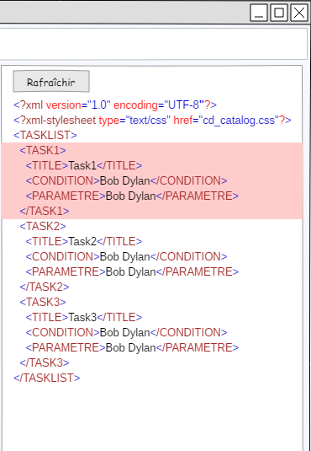
Surbrillance du code XML d’une tâche
Modification
Vert : le code est actualisé
Rouge : le code ne correspond pas à l’arbre

Slide 24
Conclusion
Le fossé séparant théorie et pratique et moins large en théorie que ce qu’il ne l’est en pratique.

Slide 25

Des questions?
N’hésitez pas, on est la pour en parler.

